Slide 1
INSTRUMENTAÇÃO
AULA 9

Slide 2
Medição de Vazão
O medidor de vazão é um instrumento capaz de medir a massa (medidor de vazão mássica) ou o volume de um fluido (medidor de vazão volumétrica) que escoa em uma tubulação ou um canal em um determinado intervalo de tempo.

Slide 3
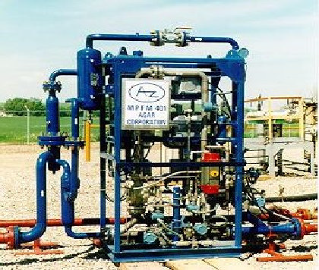
Medidor-separador multifásico (gás+líquido) da Agar

Slide 4
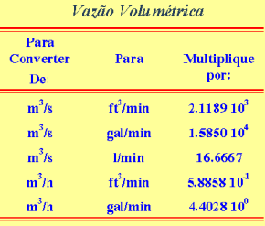
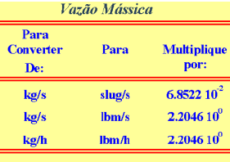
Conversão de Unidades
A vazão é volumétrica (volume na unidade de tempo, usualmente representada por Q) ou mássica (massa na unidade de tempo, muitas vezes representadas por m ou M).

Slide 5
Condição Padrão e Intervalo
Em medição de gases ou vapores (isto é, fluidos altamente compressíveis), é comum que a vazão volumétrica seja referenciada a uma certa condição específica de pressão e temperatura. Esta condição é denominada de condição normal, condição standard ou condição padrão, dependendo dos valores especificados de pressão e temperatura. Os valores de pressão mais utilizados como referência são: 1,01325 Bar, isto é, 1 atm, ou 760 mmHg ou ainda 29,92 inHg. Os valores de temperaturas mais utilizados como referência são: 0ºC, 15ºC ou 60ºF (15,55ºC).

Slide 6
A condição de referência que é usualmente designada de CNTP (isto é, Condição Normal de Temperatura e Pressão) tem os valores respectivos de pressão e temperatura dados por: ( 1 Bar ; 0 ºC ). A condição de referência que é usualmente designada de Condição Padrão (ou ainda Condição Standard) tem os valores ( 1 Bar ; 60 ºF ).

Slide 7
Medidores por Obstrução de Área
Relação funcional dos medidores por obstrução de área (vazão em função da variação pressão): onde Q (a vazão volumétrica, ou m, a vazão mássica) é a vazão e ΔP é a diferença de pressão provocado pelo escoamento do fluido de trabalho através do medidor (variação da energia específica do escoamento entre a entrada e a "garganta", isto é, a seção de área restringida do medidor).

Slide 9
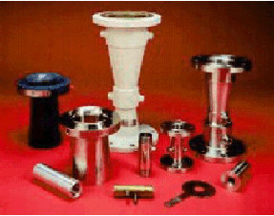

Slide 10
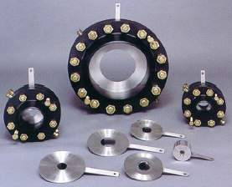

Slide 11
Vazão Teórica
Fluido Incompressível (escoamento idealizado)
Aplicação da Equação da Energia (ou Eq. de Bernouille, aplicação peculiar)
Premissas simplificadoras:
• Escoamento Unidimensional
• Regime Permanente
• Fluido Incompressível
• Fluido não-viscoso (esc. Reversível)

Slide 12
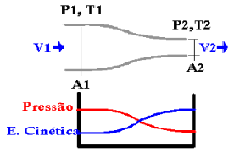
Variação da energia entre entrada e saída de medidor de vazão por obstrução de área colocado na horizontal (sem variação de energia potencial)

Slide 13
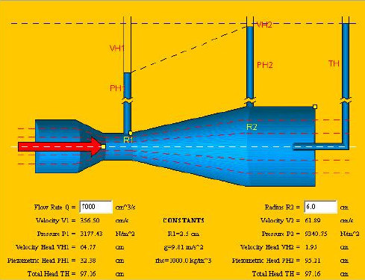
Representação da energia específicas em pontos distintos de um venturi

Slide 14
Equação da Continuidade entre as seções (1) e (2), sendo m a vazão mássica, r a densidade do fluido, V a velocidade média do escoamento e A a área de seção transversal do medidor, em diferentes posições axiais:

Slide 15
Equação Energia entre as seções (1) e (2), sendo p a pressão estática. Notar que o medidor está colocado na horizontal; se o escoamento for vertical ou inclinado, a energia associada à ação do campo gravitacional deve ser considerada):

Slide 16
Fluido Compressível (escoamento ainda idealizado)
Premissas simplificadoras:
• O escoamento é unidimensional
• O regime é permanente
• O fluido compressível é um gás perfeito
• O escoamento é isoentrópico (sem atrito e troca de calor)

Slide 17
Relações Termodinâmicas:
(Cp é o calor específico a pressão constante, Cv é o calor específico a volume constante, T é a temperatura absoluta e R é a constante dos gases)

Slide 18
Equação da continuidade entre as seções (1) e (2):
Equação da energia entre as seções (1) e (2):

Slide 19
Combinando as equações e as relações termodinâmicas, resulta:
sendo r = (P2 / P1).

Slide 20
O Fator de Expansão, Y
Para bocais e venturis vale a relação isoentrópica :

Slide 21
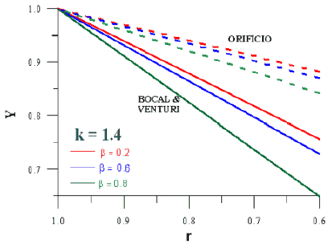
Para placas de orifício, devido à contração abrupta, uma aproximação uni-dimensional não é adequada. Devem ser consideradas as contrações nas direções axial (a predominante nos bocais e venturis) e também radial.

Slide 22
Escoamento em venturi: à esquerda, V= 0,4 m/s; à direita, V = 2,0 m/s

Slide 23
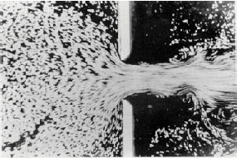
Escoamento em placa de orifício, Rey = 4300

Slide 24
Qual é a relação que existe entre a vazão real que escoa através do medidor e a vazão calculada pelo modelo teórico (no caso de um escoamento incompressível)?

Slide 25
O modelo teórico não representa os efeitos de compressibilidade e multi-dimensionais (por ser unidimensional) do escoamento. Ademais, não expressa os efeitos viscosos e/ou turbulentos do escoamento!!
A análise dimensional do fenômeno indica que há seis (6) variáveis significativas para a análise do processo. Assim, se :

Slide 26
as 6 variáveis do slide anterior têm 3 dimensões e, consequentemente, teremos três números adimensionais (lembram-se do Teorema dos II de Buckingham, lá da Análise Dimensional?):

Slide 27
Na relação funcional acima, Cd é o chamado coeficiente de descarga do medidor, b é a conhecida razão de diâmetros tubulação/placa e Re é o número de Reynolds do escoamento na placa (referido ao diâmetro da garganta da placa) (Vd /ν ) ou (ρ Vd /μ ) , onde ν é a viscosidade cinemática e μ é a viscosidade dinâmica. Lembrar que a viscosidade é a razão entre a viscosidade dinâmica e a densidade do fluido:
ν = μ / ρ

Slide 28
Vazão Real
Como sempre fazemos na engenharia, quando um cálculo exato de um processo não é possível de ser feito: multiplica-se o valor que resulta da análise de um processo idealizado por um coeficiente. Neste caso, o Coeficiente de Descarga, Cd. Assim, a vazão real é, então, no caso de um escoamento incompressível, o resultado do produto da vazão teórica (para um escoamento incompressível) pelo coeficiente de descarga:

Slide 29
Para o caso mais geral de um escoamento compressível, a vazão real é o produto da vazão teórica com o coeficientes de descarga e o fator de compressibilidade. Assim, são incorporados os efeitos da viscosidade do fluido de trabalho e da compressibilidade do escoamento:

Slide 30
O coeficiente de descarga é determinado experimentalmente como uma função de b (a razão dos diâmetros expressa a geometria do medidor) e do número de Reynolds, Re (isto é, uma escala relativa entre a os efeitos inerciais e viscosos do escoamento):

Slide 31
O coeficiente de expansão, que também pode ser determinado experimentalmente, depende também das características geometricas do medidor (b), de características do fluido de trabalho ( k ) e de condições operacionais do medidor ( r = P2 / P1):

Slide 32
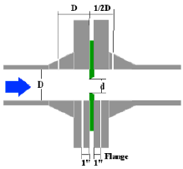
Placa de Orifício: Detalhes Geométricos
Orifício Concêntrico. Tomada de Pressão: Flange ou (1D e 1/2D, montante e jusante)

Slide 33
Em tubulações transportando particulado sólido em suspensão (concentração baixa!!), utiliza-se orifícios excêntricos ou segmentados para evitar deposição de material:
Orifícios excêntricos ou segmentados para evitar deposição de material

Slide 34
Coeficiente de Descarga: Placas de Orifício
Os valores típicos do coeficiente de descarga para placas de orifício, nas condições aconselhadas de aplicação ( Re= (ρ Vd /μ ) > 10000 ), estão entre 0,6 e 0,7 .

Slide 35
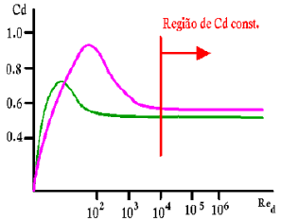

Slide 36
Como saber o Cd de uma placa de orifício (ou qualquer outro medidor por obstrução
1. construindo o seu medidor de obstrução de acordo com normas (ASME, ASHRAE, HEI, ISO, etc), as quais publicam os valores de Cd, curvas de Cd com Re, etc. Neste caso, devem ser observados rigorosamente a tolerância de fabricação (exêntricidade, circularidade, planicidade, rugosidade), o posicionamento das tomadas de pressão, a especificação do material selecionado, etc.

Slide 37
2. determinando-o experimentalmente (veja a seguir um esquema de circuito de aferição gravimétrico para ensaio de medidores de vazão de líquido)

Slide 38
